Slide 1
OpenDataHack St.Gallen
Eine Fragestellung + Lösung von Ramòn Carlucci

Slide 2
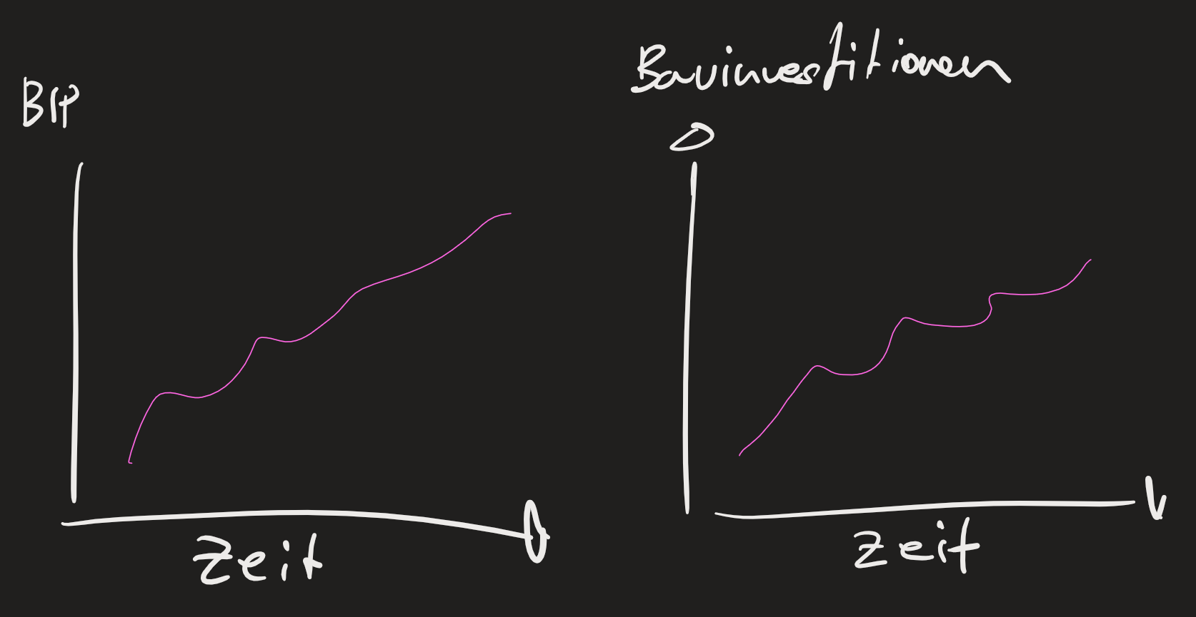
Fragestellung:
Welchen Einfluss haben Bauinvestitionen auf das BIP?

Slide 3
Voraussetzungen
Zweck
Brutto Inlandprodukt
Vom Kanton St.Gallen
Soll die Wirtschaftskraft des Kantones darstellen
Bauinvestitionen
Vom privat Personen sowie öffentliche Hand
Alle Gelder welche in Bau und Infrastruktur investiert worden sind
Antworten auf diese Fragen:
Hat der Ausbau der Infrastrukturen einen wesentlichen Einfluss auf das Brutto Inlandprodukt?
Sollte Zukünftig in Infrastrukur investiert werden?

Slide 4
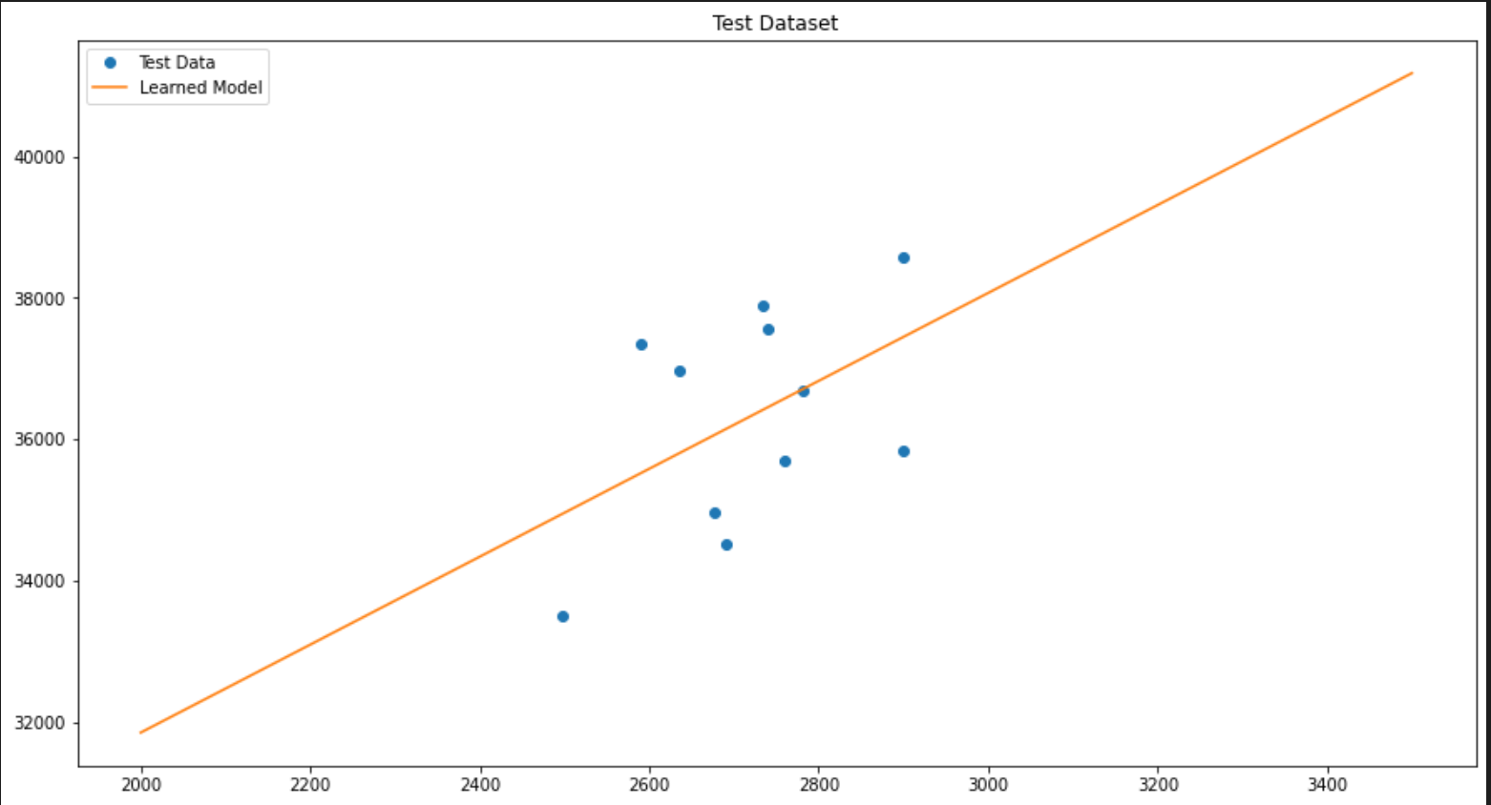
Lösungsansatz
Korrelation von BIP und Bauinvestitionen mittels Ordinary Least Square

Slide 5
Umsetzung
Excel Tabellen einlesen und sortieren
Kein Problem mit Pandas
Daten Korrellieren mittels statmodels library
Musste mich einwenig einlesen
Handhabung relative simple
Auswertung Modell: Lineare Regression
Leider nicht wie erhofft, die Korrelation ist gering.
Zusätzlich ist das Modell nur wenig aussagend, da viel zu geringe Daten vorhanden waren

Slide 6
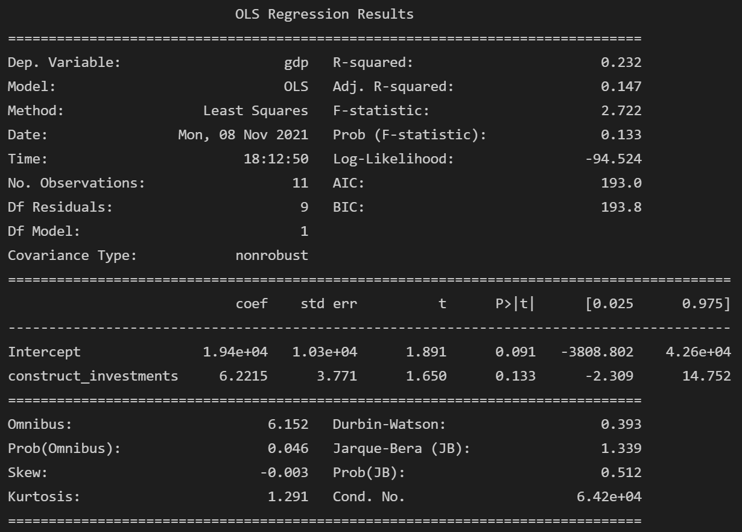
Auswertung
R-squared tief
F-statistic zu hoch
Die Bauinvestitionen haben nur einen geringen Eingfluss auf das BIP. Die Wirtschaftsschwankungen sind W’lich für einen grossen teil der Korrelation verantwortlich.

